Slide 1


2
SYNTHÈSE
0
2
3

Slide 2
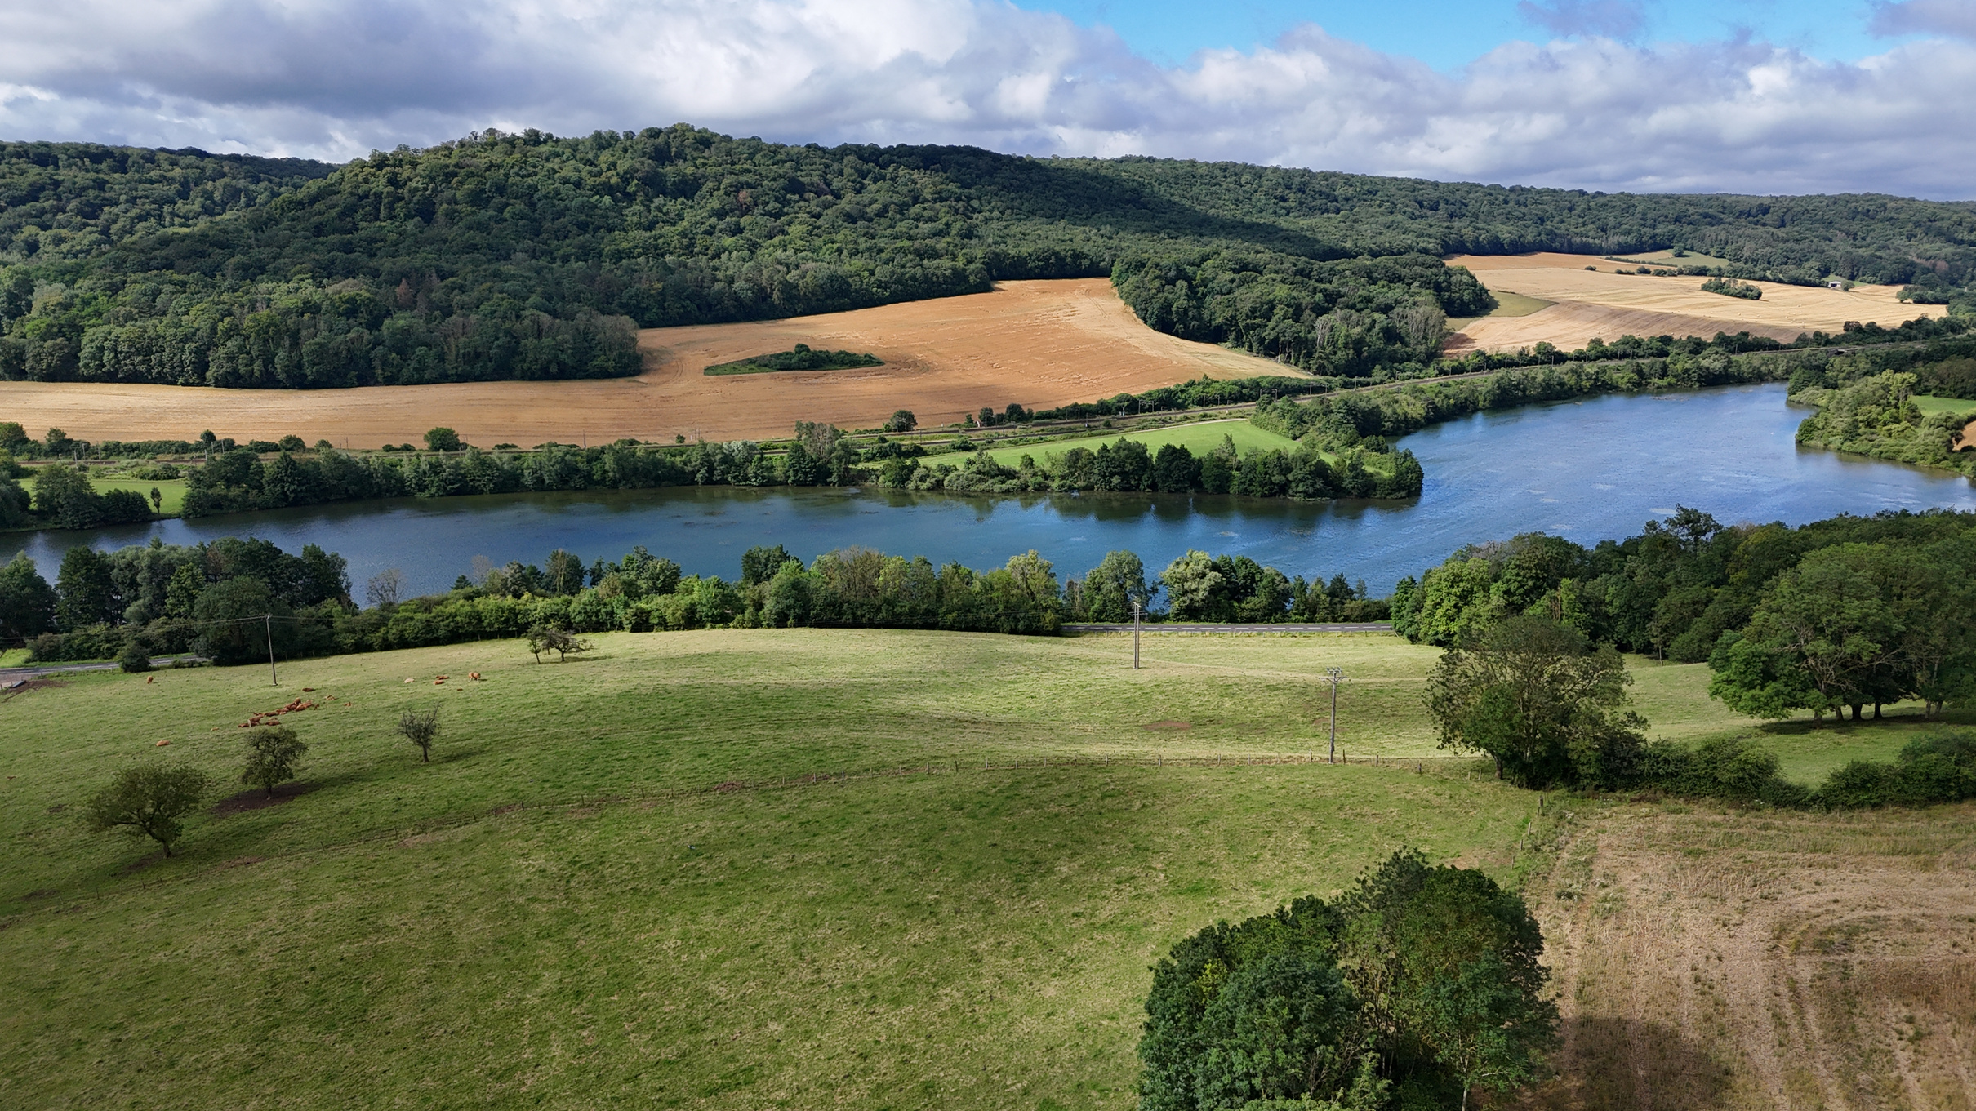
UNE TERRE FERTILE ET ACCUEILLANTE, À HAUT NIVEAU DE SERVICES,
VÉRITABLE JARDIN DES MÉTROPOLES AU COEUR DU PARC NATUREL
RÉGIONAL DE LORRAINE
UNE TERRE FERTILE ET ACCUEILLANTE, OUVERTE À HAUT NIVEAU DE SERVICES, VÉRITABLE JARDIN DES MÉTROPOLES AU COEUR DU PARC NATUREL RÉGIONAL DE LORRAINE
2

Slide 3
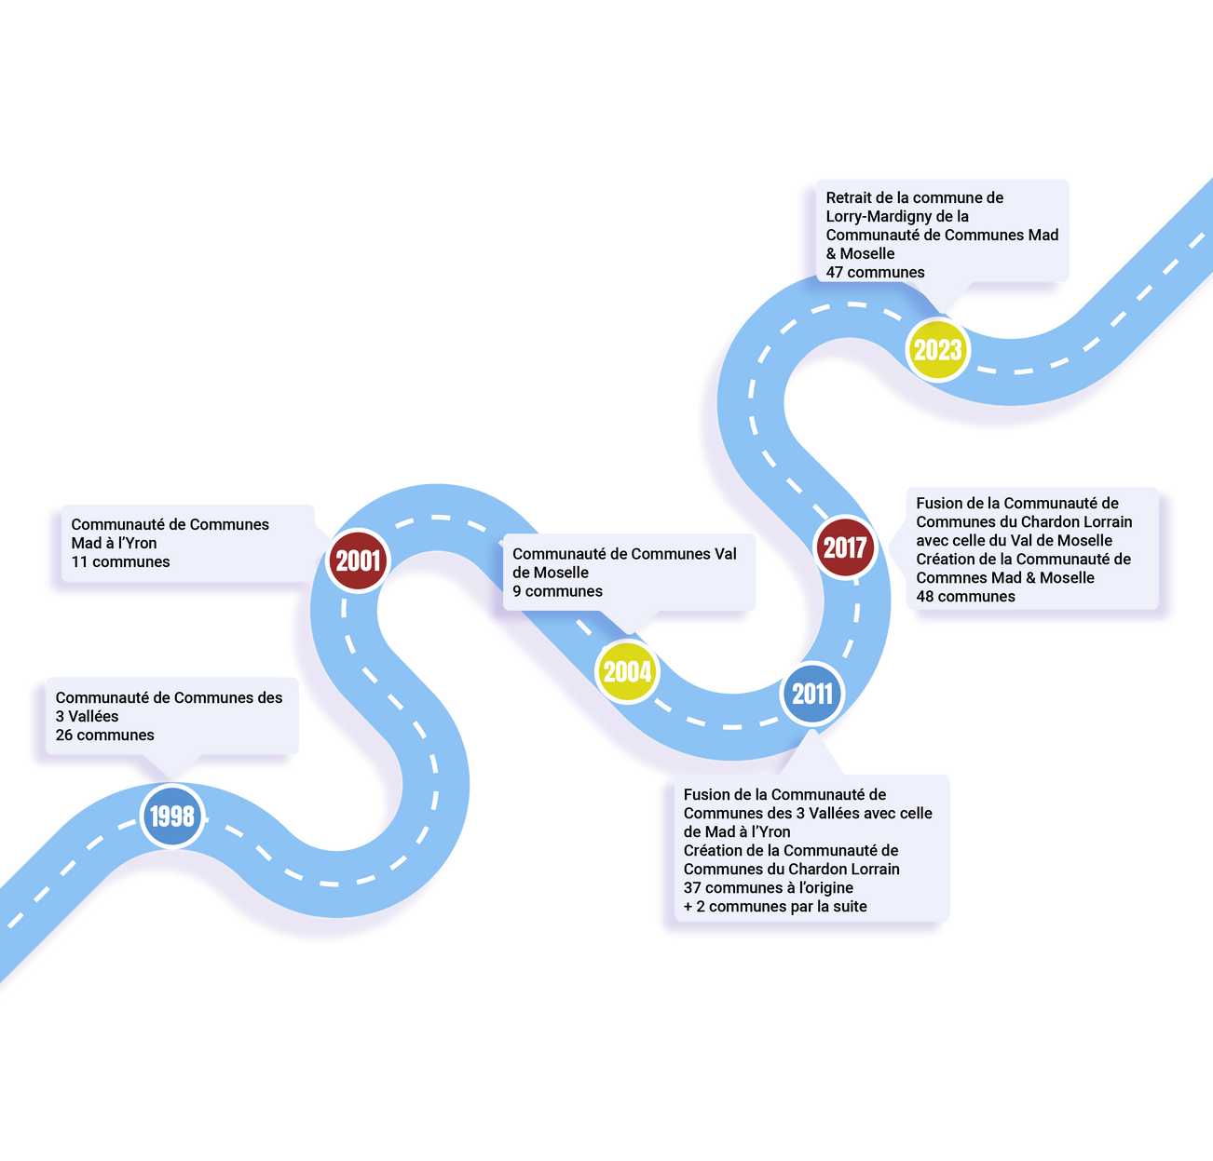
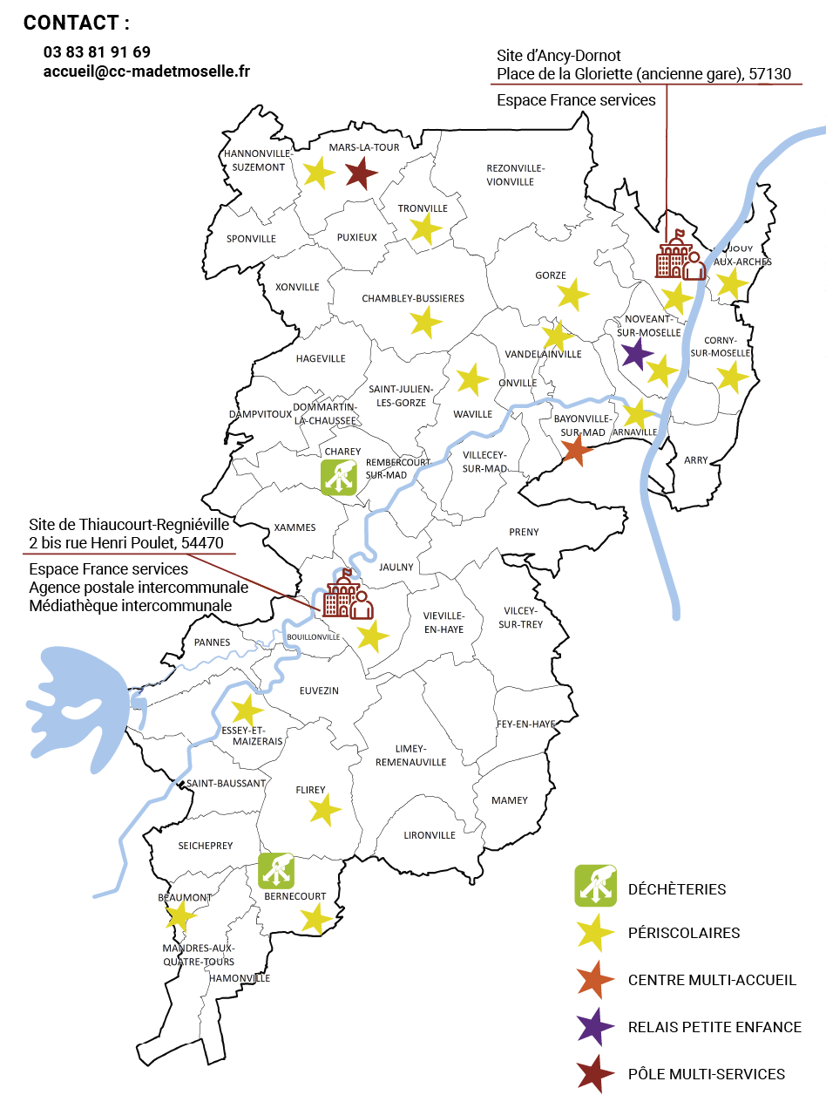
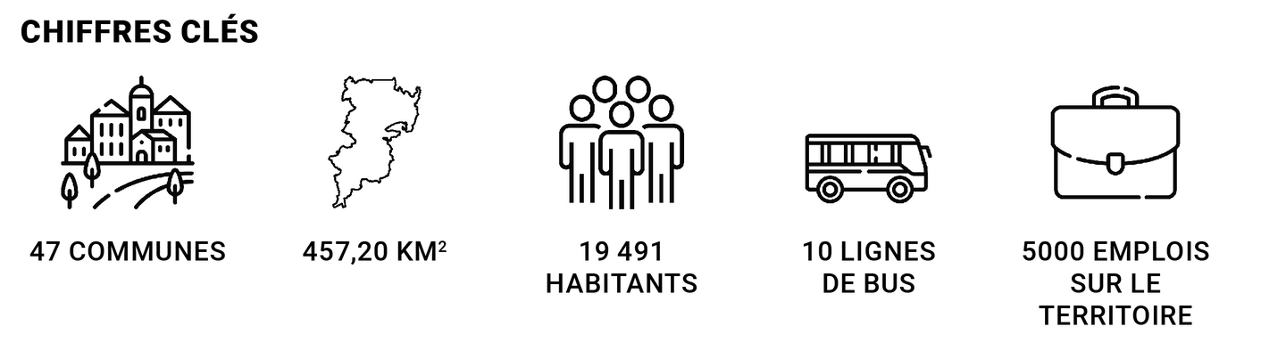
DE 1998 À NOS JOURS
4

Slide 4
ÉCONOMIE
01
ÉNERGIE
11
SOLIDARITÉ
02
ENVIRONNEMENT
12
TOURISME
03
HABITAT
13
CULTURE
04
MOBILITÉ
14
SERVICE PUBLICS
05
URBANISME ET AMÉNAGEMENT DE L’ESPACE
15
PETITE ENFANCE
06
PERISCOLAIRE-EXTRASCOLAIRE-ENFANCE
MUTUALISATION
16
07
FOURRIÈRE ANIMALE
17
VIE ASSOCIATIVE
08
PETR
18
OFFRE DE SOIN
09
GESTION DES DÉCHETS
10
SOMMAIRE

Slide 5
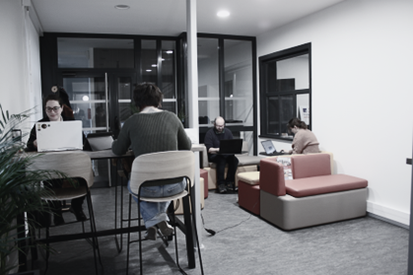

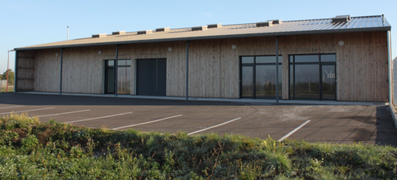
01
ÉCONOMIE
Contact : Fabien Allait / allait@cc-madetmoselle.fr
LE BILAN DES ZONES D’ACTIVITÉS ...
• ACTISUD :
  Réponse à l’Appel à Manifestation d’Intention pour la “requalification des zones commerciales périphériques” à travers l’accueil des mobilités douces, amélioration de l’ambiance paysagère, lutte contre les friches, développement de la biodiversité. Réflexion et actions sur le devenir à travers la sensibilisation à la transition énergétique, les mobilités, la ZAN et le PLUi
• ZAE Novéant-sur-Moselle :
  Maintient des entreprises sur le territoire, Dépôt du Permis d’Aménager, Modification du PLU, 10 parcelles viabilisés dont 6 lots pour les activités artisanales
• ZAE les Vignes à Thiaucourt :
  5 lots viabilisés pour 15€ht/m², 1 vente d’un terrain de 2 629m²? 2 compromis signés
PERSPECTIVES
• Poursuites de la vente des parcelles de la ZAE les Vignes
• Lancement des travaux pour la ZAE de Novéant-sur-Moselle au dernier trimestre 2024
• Développement de la zone ACTISUD par la réponse à un second appel à projet de l’Etat
Espace de coworking “les locaux” à Ancy-Dornot
LE BILAN DE L’ESAPCE DE COWORKING...
•17 coworkers
•7 coworkers présents en moyenne chaque semaine
• 817€ de recettes trimestrielles en moyenne
• Organisations d’événements ponctuels : afterworks, réunions
• Promotion du site
• Déploiement d’actions de communication, flyers, semaine de gratuité
LE BILAN DE L’ACCOMPAGNEMENT
• 4 entreprises accompagnées pour leur développement : 17 547,08 €.
• 3 entreprises ont obtenu un prêt d’honneur pour un montant total de 97 000 €.
• 19 porteurs de projets ont été accompagnés par ALACA et ALEXIS.
• Moselle Attractivité : classement QualitéMOSL renouvelé pour l’Auberge du Lion d’Or, domaine Les Béliers, classement nouveau de Qualité MOSL pour Les roses de Juliette, promotion des producteurs, artisans locaux: TOLITO, domaine Les Béliers, SCEA de la Gloriette.
• Lorr’Up : accompagnement au développement d’entreprises, Azur Production, Scierie Ciolli Frères et les entreprises du domaine aéronautique présentes sur la base de Chambley : recherche de subventions, mise en réseau au travers de l’association VLE. Mise en place d’une visite d’entreprise: Scierie CIOLLI Frères, Animation de la phase 2 de Territoires d’Industrie
• Ré-adhésion aux agences de développement économique et à Initiative Metz via le PETR.
• Fin de l’expérience de la plateforme Je Consomme Val- de-Lorraine au 31/12/2023
DES PERSPECTIVES.

Slide 6

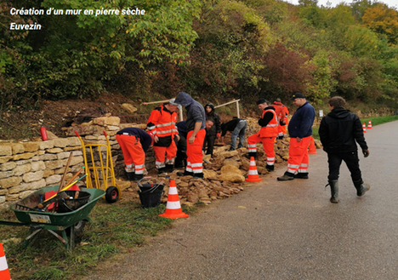
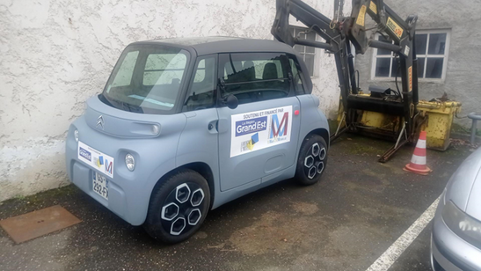
Contact : Loïc Condé / conde@cc-madetmoselle.fr
02
SOLIDARITÉ
Solidarité
LE BILAN DU CHANTIER D’INSERTION ...
DES PERSPECTIVES.
• Accueil et accompagnement de 26 salariés dont 13 entrées en 2023, 23 salariés ont quitté le chantier d’insertion
14 ont intégré un emploi ou une formation (61% de sorties dynamiques)
• Mad & Moselle a également accueilli, 6 apprentis (dont 4 du territoire), 4 stagiaires (dont 1 du territoire).
• Recentrage, stabilisation et développement des missions du chantier d’insertion autour du support “brigade verte” à compter du 1er janvier 2024.
• Renforcement de l’accompagnement socio-professionnel via la mise en œuvre d’un lien entreprises locales permettant la réinsertion des agents de la brigade verte tout en répondant aux besoins de main d’oeuvre des entreprises.
Retour à l’emploi
Engagement
Collaboration
Accompagnement
LE BILAN DE LA BOURSE AU PERMIS ...
DES PERSPECTIVES.
• 4 bourses attribuées : 3 de 900 € et 1 de 400 €
• Mise à disposition des habitants du territoire d’une flotte de véhicules électriques : 2 scooters et 2 voitures sans permis.

Slide 7
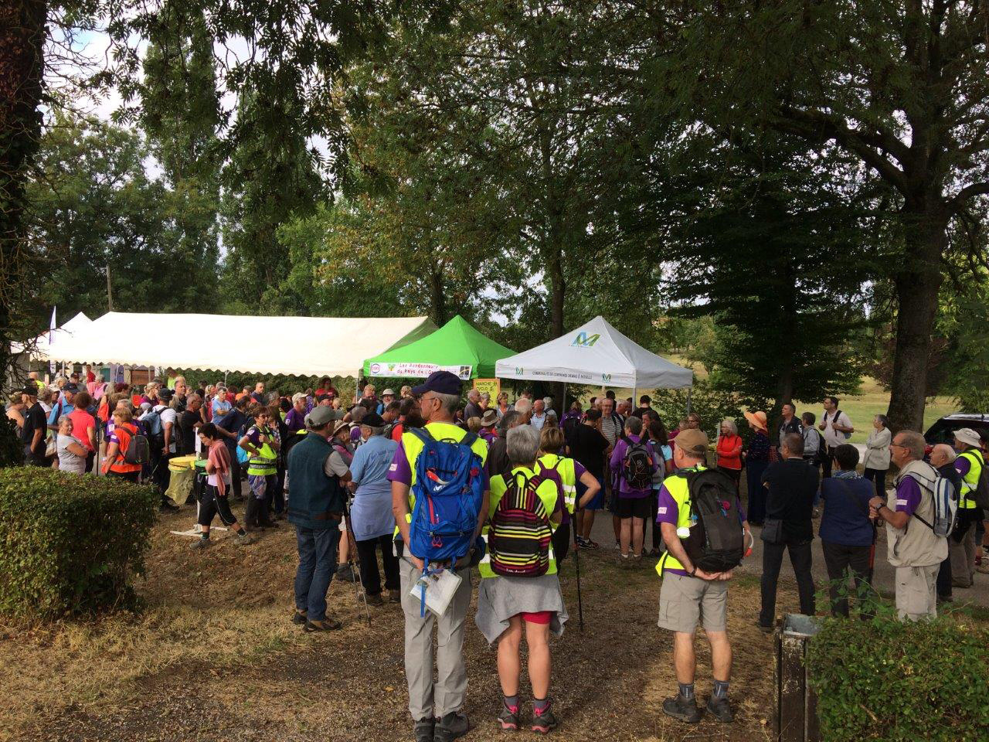
UNE TERRE FERTILE ET ACCUEILLANTE, À HAUT NIVEAU DE SERVICES,
VÉRITABLE JARDIN DES MÉTROPOLES AU COEUR DU PARC NATUREL
RÉGIONAL DE LORRAINE
UNE TERRE ACCUEILLANTE, OUVERTE

Slide 8
03
TOURISME
Contact : Fabien Allait / allait@cc-madetmoselle.fr
POINTS D’INFORMATIONS TOURISTIQUES
MAISON ÉCLUSIÈRE D’ARNAVILLE
TOURISME DE MÉMOIRE
• Partenariat renouvelé avec Moselle Attractivité : promotion de la Moselle, formations des acteurs touristiques, promotion du label Qualité MOSL, labélisation de la bataille « Corny-Dornot » et de l’association Thanks GI’s.
• Taxe de séjour intercommunale et départementale applicable aux hébergeurs touristiques. Montant à 47 779.70 €
• Participation active au devenir du site de Madine
• Déﬁnition des véloroutes d’intérêt communautaire : V50 & V56.
• Déﬁnition de boucles de randonnées pédestres d’intérêt communautaire.
• Déploiement des points d’informations touristiques animés par les agents France services, Permettre une consultation de l’ensemble de l’offre touristique du territoire, Permettre un accompagnement de premier niveau (labellisation, taxe de séjour…), une mise en réseau des acteurs au travers d’événements ponctuels ainsi qu’une valorisation de leurs activités
• Réhabilitation de la maison éclusière
• Dépôt des premiers dossiers de subventions
LES BILANS
• Amélioration de la signalétique de la V50, la voie Bleue
• Lancement de la V56 entre Villecey-sur-Mad et Arnaville.
• Etude de faisabilité de raccordement entre la V50 et la V56 à hauteur d’Arnaville.
• Développement des sites touristiques régionaux du Lac de Madine et de l’aérodrome de Chambley (SPL).
• Création physique des Points d’Informations Touristiques
• Communication et promotion de l’animation touristique
• Travaux et mise à disposition de la Maison à Conﬂuence Mad-et-Moselle pour une ouverture à la saison 2025.
PERSPECTIVES
10

Slide 9
04
Contact : Loïc Condé / conde@cc-madetmoselle.fr
CULTURE
LE BILAN...
REDÉFINITION DE LA POLITIQUE CULTURELLE
Mandat d’un cabinet d’étude pour établir un diagnostic de la politique culturelle
Disparité de l’offre sur le territoire
Réflexion quant au déménagement de la médiathèque dans un pôle multiservices
RÉSEAU DE BIBLIOTHÈQUES
Satisfaction du service de prêt commun, animations : nuit de la lecture, fête du court métrage, partir en livre,
LIMEDIA : Déploiement effectif dans le réseau ; 6 bibliothèques adhérentes, 69 personnes inscrites au 31/12/2023, représentant 8.85% de nombre d’abonnés actifs des 6 structures (804 abonnés).
• Point lecture à Beaumont : permanences testées en 2023 avec un bilan mitigé lié au format ; la pérennisation du projet
sera étudiée dans l’étude SIAASP et redéfinition de la politique culturelle en cours.
• Réorganisation physique de la médiathèque avec l’intégration du périscolaire dans l’espace
• 3 286 prêts : +38% par rapport à 2022 ; +49% par rapport à 2020.
• 165 adhérents actifs, dont 86 nouveaux adhérents, 102 en 2022 et 87 en 2020.
• 33 adhérents à LIMEDIA pour la médiathèque représentant 20.12% des abonnés actifs.
LE BILAN DE LA MÉDIATHÈQUE INTERCOMMUNALE...
PERSPECTIVES DE LA LECTURE PUBLIQUE ...
• Médiathèque de Thiaucourt-Regniéville : organisation du salon du livre, reconduction d’événements et manifestations, Etude SIAASP
• Réseau : participation à l’inauguration de la passerelle, poursuite du déploiement de Limédia,
LE BILAN DE L’ENSEIGNEMENT MUSICAL ...
• 34 000 € versés à l’école des Arts de Mad & Moselle
• Au 31/12/2023, 77 enfants du territoire inscrits
• Mise en place d’une politique tarifaire incitative pour les familles du territoire, en fonction du quotient familial et par le biais de cours collectifs
LE BILAN DE L’ACTION CULTURELLE ...
• 7 500€ notifiés en direction d’associations
• Soutien à des festivals structurants : Zic en Herbe, La Semence - Année transitoire.
• Appel à projet pour 2024 : réception de plus de dossiers éligibles par rapport à 2023

Slide 10
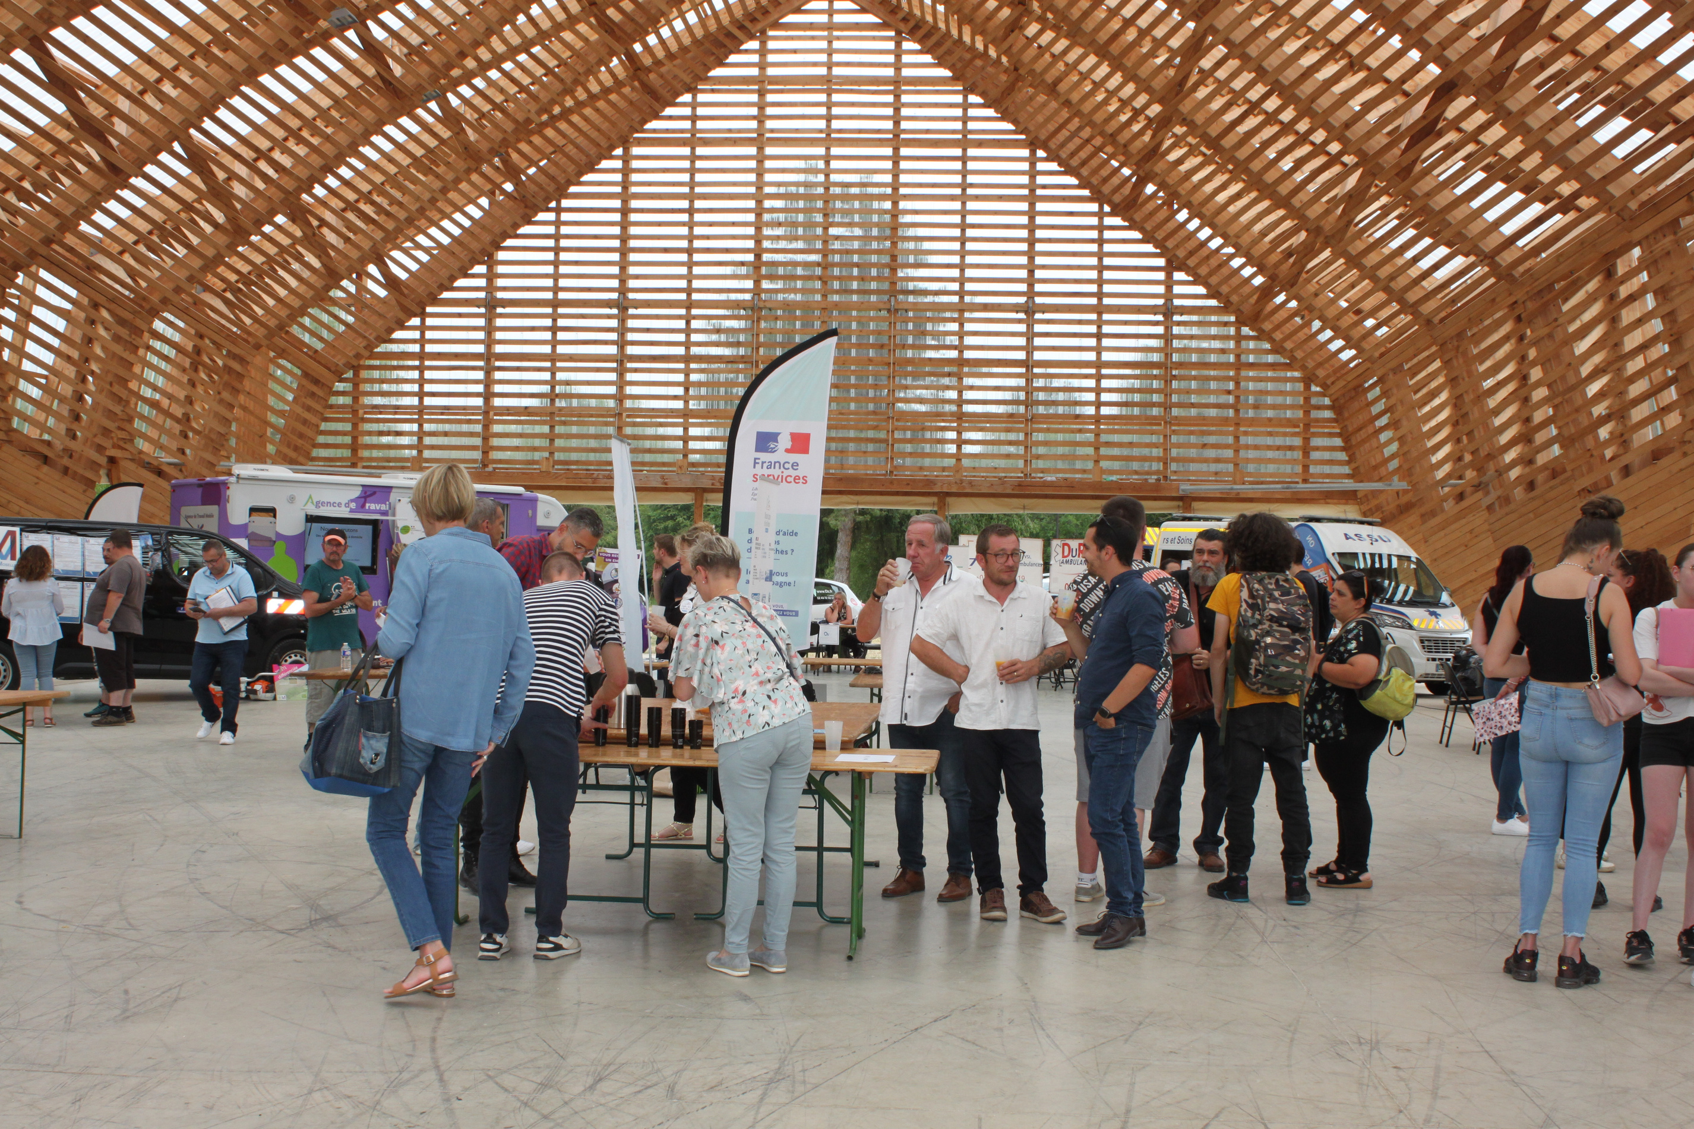
UNE TERRE FERTILE ET ACCUEILLANTE, À HAUT NIVEAU DE SERVICES,
VÉRITABLE JARDIN DES MÉTROPOLES AU COEUR DU PARC NATUREL
RÉGIONAL DE LORRAINE
UNE TERRE À HAUT NIVEAU DE SERVICES

Slide 11


Contact : Loïc Condé / conde@cc-madetmoselle.fr
05
SERVICES PUBLICS
LE BILAN DES ESPACES FRANCE SERVICES
ÉTUDE SUR L’ACCESSIBILITÉ DES SERVICES AUX PUBLICS (SIASSP) :
LES PERSPECTIVES ...
• Espace France services à Thiaucourt-Regniéville :
Accompagnement de près de 1775 usagers
Réalisation de 2 979 titres d’identité dont 7 titres réalisés à domicile.
• Des permanences délocalisées : mises en place à Onville, Beaumont et Mars-la-Tour au pôle mutli-services
(1 demi-journée tous les 15 jours).
• Espace France services à Ancy-Dornot
traitement de 2766 demandes.
• délocalisation d’une permanence à Gorze mise en place (1 demi-journée tous les 15 jours)
43 accompagnements en 2023.
• Finalisation de l’étude SIAASP sur secteur sud/ Beaumont ; projet de La Poste/Thiaucourt-Regniéville :
Rendu du plan d’action et réflexion concernant le pôle multiservices de Thiaucourt-Regniéville et de Beaumont.
• Projet de création d’une nouvelle caserne de gendarmerie à Thiaucourt-Regniéville.
• Ouverture de l’agence postale intercommunale en janvier 2024 et intégration à l’Espace France services de Thiaucourt-Regniéville ; Réorganisation physique de l’espace.
• Création de Points d’Informations Touristiques dans les espaces France services.
LES PERSPECTIVES DES ESPACES FRANCE SERVICES
• Poursuite et développement des ateliers numériques collectifs.
• Déploiement d’un projet autour de l’imprimante 3D et réemploi.
• Espaces France services : Déploiement de nouveaux partenaires en 2024 : ANAH et France Rénov’ et partenariat avec l’Espace France services d’Ars-sur-Moselle et de Domèvre-en-Haye.

Slide 12

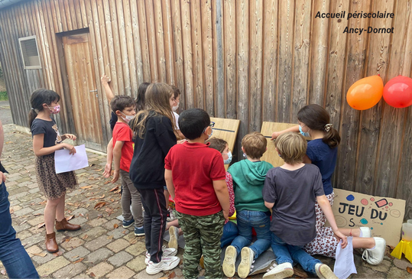
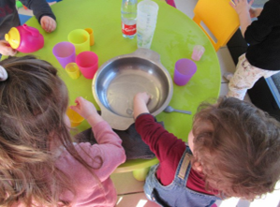
Contact : Sandrine MANSION / mansion@cc-madetmoselle.fr
06
PETITE ENFANCE
Ô COMME 3 POMMES
GRAINES D’ÉVEIL
LE CENTRE MULTI-ACCUEIL DE BAYONVILLE-SUR-MAD
LE RELAIS PETITE ENFANCE
LE BILAN ...
LE BILAN ...
• 33564 heures d’accueil réalisées en 2023
• L’établissement a accueilli 50 enfants sur 227 jours d’ouverture.
• Relance du conseil de crèches.
• 182 contacts avec des familles ou des assistants maternels à la recherche d’informations.
• 86 assistants maternels et 129 enfants présents aux différentes animations.
PERSPECTIVES
• Amélioration renforcée de l’accueil.
• Évaluation et définition du Projet Éducatif de Territoire.

Slide 13

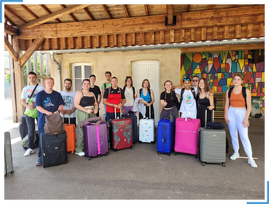
Contact : Sandrine MANSION / mansion@cc-madetmoselle.fr
07
PÉRISCOLAIRE - EXTRASCOLAIRE - JEUNESSE
LES SERVICES D’ACCUEIL PÉRISCOLAIRE
LES MERCREDIS ÉDUCATIFS REGROUPÉS
LES ACCUEILS EXTRA-SCOLAIRES
LE BILAN ...
LE BILAN ...
• Plus de 500 enfants inscrits
• Soit plus de 25 600 heures d’accueil
(soit 30% en plus que l’année précédente).
• 1 326 enfants accueillis au total (soit 8% de plus que l’année précédente)
• 900 familles concernées
• 227 000 heures d’accueil (soit 26% en plus que l’année précédente)
• Reprise de l’accueil périscolaire et des accueils extrascolaires organisés à Jouy-aux-Arches (1er novembre 2023)
• Aide financière de 24 862 € à la commune de Flirey, via les fonds RTE, pour l’amélioration thermique de la salle de restauration.
LES ACTIONS EN FAVEUR DES JEUNES
• Mise en oeuvre d’un budget participatif pour faciliter l’implication des jeunes
• Installation d’un conseil communautaire des jeunes et définition d’un plan d’actions transversales en faveur de la jeunesse
la restauration périscolaire
■ 30 à 40% de produits locaux et 20% à 50% de produits régionaux
■ 80% de produits frais
■ Des aliments variés respectant la saisonnalité
■ Lutte contre le gaspillage alimentaire
■ Sensibilisation au goût...
ZOOM SUR
ZOOM SUR LES CHANTIERS JEUNES
PERSPECTIVES
• Voyage aux USA Connecticut pour 12 jeunes
• Saint-Baussant - 12 jeunes pour restaurer les tranchées
• Limey - 10 jeunes pour mettre en peinture l’abri de bus
• Lironville- 8 jeunes pour réhabiliter un sentier forestier
• Ancy-Dornot - 8 jeunes pour restaurer les pistes
VTT
■ Accompagnement de la commune de Beaumont pour la mise aux normes des bâtiments qui accueillent les services extrascolaires, via le fonds RTE 58 902 €
■ Accompagnement du Syndicat scolaire de la Vallée du Trey pour le remplacement des luminaires du groupe scolaire/ périscolaire, via le fonds RTE 5000 €

Slide 14

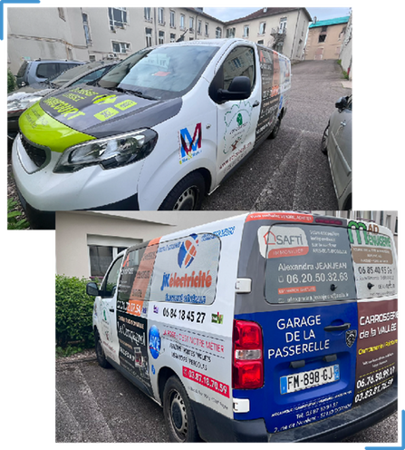
Contact : Loïc Condé / conde@cc-madetmoselle.fr
08
VIE ASSOCIATIVE
LES PERSPECTIVES
LE BILAN DU SOUTIENT À LA MISE EN PLACE DE PROJETS ET MANIFESTATIONS
• Réflexion sur l’évolution du parc de matériel associatif.
• Évolution de la politique de soutien aux associations, notamment via l’appel à projets et la redéfinition de la politique culturelle intercommunale en lien avec le SIAASP.
• Convention de partenariat :
• Subventions versées aux associations :
• Prêt de matériel :
• Véhicules associatifs :
8 associations partenaires dans des domaines en lien avec les compétences exercées par la communauté de communes : musique, environnement, mémoire, éducation populaire...
Environ 118 000 €.
38 réservations de matériel, dont 22 en été, ayant bénéficié à 31 associations ou communes.
Vente du chapiteau en cours d’année.
75 réservations pour le véhicule à Thiaucourt-Regniéville, représentant 151 jours de prêt.
31 réservations pour le véhicule d’Ancy-Dornot représentant 148 jours de prêt.
Véhicules publicitaires associatifs
9

Slide 15


Contact : Loïc Condé / conde@cc-madetmoselle.fr
09
OFFRE DE SOINS
LE BILAN DE LA MAISON MÉDICALE DE MARS-LA-TOUR
LES PERSPECTIVES DU LE BILAN RÈGLEMENT SANTÉ « AIDES À L’INSTALLATION / MODERNISATION »
• Un médecin généraliste (2 espaces de consultation)
• Un chirurgien-dentiste (2 salle de soin)
• Deux infirmières
• Diagnostic de l’offre médicale du territoire, plan d’action afin de lutter contre les déserts médicaux.
• Signature d’une convention entre la CCM&M et la commune de Domèvre-en-Haye au titre de la lutte contre les déserts médicaux.
• Discussion engagée avec la CC Terres Touloises pour un accompagnement du projet de création d’une maison pluridisciplinaire à Royaumeix.
• Réflexion sur le développement de la télémédecine.

Slide 16

UNE TERRE FERTILE ET ACCUEILLANTE, À HAUT NIVEAU DE SERVICES,
VÉRITABLE JARDIN DES MÉTROPOLES AU COEUR DU PARC NATUREL
RÉGIONAL DE LORRAINE
JARDIN DES MÉTROPOLES AU CŒUR DU
PARC NATUREL RÉGIONAL DE LORRAINE
2

Slide 17
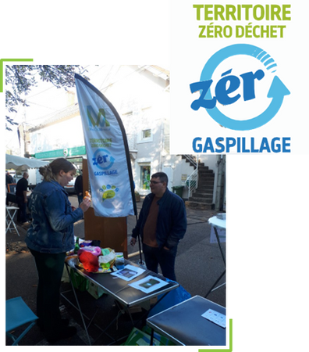
10
GESTION DES DÉCHETS
Contact : Céline Philippot / philippot@cc-madetmoselle.fr
LE BILAN DE LA LABELLISATION "ZÉRO DÉCHET ZÉRO GASPILLAGE” AU NIVEAU NATIONAL
LES PERSPECTIVES.
• Choix d'un scénario d'optimisation de la collecte des déchets.
• Mise en place d'une collecte des biodéchets au 1er janvier 2025.
• Nouvelle opération de vente de composteur.
• Nouveaux marchés de collecte et de traitement des déchets ménagers et assimilés à partir du 1er janvier 2024 avec le passage de la collecte des OMR à une fois tous les 15 jours.
• Etude d'optimisation des services déchèteries en 2024.
• Règlement d'intervention pour la lutte contre les dépots sauvages.
• Fin des distributions de sacs jaunes en porte à porte.
• Un budget de fonctionnement de plus 2 millions d’euros :
  2787 tonnes d’ordures ménagères soit 143 kg par an et par habitant (sois une diminution de 2.72% par rapport à 2022).
  1590 tonnes de tri comprenant les recyclables secs et le verre soit 82kg par an et par habitant (soit une diminution de 8,89 % par rapport à 2022).
• Des opérations exceptionnelles de collectes de déchets :
  32.7 tonnes d’amiante collectées en 2022 et 2023 pour 77 foyers.
  310 tonnes de pneus agricoles collectés pour 53 exploitations.
• Un accompagnement des associations :
  Financement de gobelets réutilisable pour 11 associations, 53 manifestations accompagnées.
• Mise en place de nouveaux flux en déchèterie en 2023.
• Sensibilisation et prévention déchets.
DES PERSPECTIVES.

Slide 18

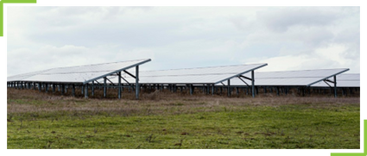
Contact : Céline Philippot / philippot@cc-madetmoselle.fr
11
ENERGIE
LE BILAN DE L’AXE 1 DU PCAET
TRANSITION ÉNERGÉTIQUE DU TERRITOIRE
LES PERSPECTIVES
• Accompagnement de 6 communes pour un groupement de commande d’audit énergétiques et système de substitution de chauffage
• Accompagnement de 7 communes pour la réalisation d’audits énergétiques sur bâtiments publics
• Accompagnement de 25 communes dans leur planification des Zones d'Accélération aux Énergies Renouvelables (ZAENR).
• Soutien aux projets de développement des énergies renouvelables :
Parc éolien à Rezonville Vionville, Photovoltaïque au sol à Bernécourt,
Projet agrivoltaïque à Waville.
• De juin 2018 à juin 2023 :
91 logements rénovés : 79 500€ dans le cadre du règlement intercommunales d’aides ‘‘Energies Renouvelables’’ et auto réhabilitation,
Préparation au lancement d’une OPAH,
Elaboration de scénarii opérationnels : aide aux rénovations énergétiques et lutte contre la vacance.
• Développement du photovoltaïque au sol sur des terrains publics a préfaisabilité positive.
• Étude de transition vers une flotte de véhicules faibles émissions.
• Poursuite du projet de création du réseau de chaleur à Thiaucourt-Regniéville.
• Appui au développement de parcs éoliens et du solaire sur les toitures publiques.
• Réflexion à donner sur les études hydrogène et méthanisation.
• Relance des dispositifs de développement de projets participatifs et citoyens.

Slide 19
Contact : Céline Philippot / philippot@cc-madetmoselle.fr
11
ENERGIES
LE BILAN DE L’AXE 1 DU PCAET
TRANSITION ÉNERGÉTIQUE DU TERRITOIRE
LES PERSPECTIVES
• Accompagnement de 6 communes pour un groupement de commande d’audit énergétiques et système de substitution de chauffage
• Accompagnement de 7 communes pour la réalisation d’audits énergétiques sur bâtiments publics
• Accompagnement de 25 communes dans leur planification des Zones d'Accélération aux Énergies Renouvelables (ZAENR).
• Soutien aux projets de développement des énergies renouvelables :
  Parc éolien à Rezonville Vionville, Photovoltaïque au sol à Bernécourt,
  Projet agrivoltaïque à Waville.
• De juin 2018 à juin 2023 :
  91 logements rénovés : 79 500€ dans le cadre du règlement intercommunales d’aides ‘‘Energies Renouvelables’’ et auto réhabilitation,
  Préparation au lancement d’une OPAH,
  Elaboration de scénarii opérationnels : aide aux rénovations énergétiques et lutte contre la vacance.
• Développement du photovoltaïque au sol sur des terrains publics a préfaisabilité positive.
• Étude de transition vers une flotte de véhicules faibles émissions.
• Poursuite du projet de création du réseau de chaleur à Thiaucourt-Regniéville.
• Appui au développement de parcs éoliens et du solaire sur les toitures publiques.
• Réflexion à donner sur les études hydrogène et méthanisation.
• Relance des dispositifs de développement de projets participatifs et citoyens.

Slide 20
Contact : Céline Philippot / philippot@cc-madetmoselle.fr
11
ENERGIES
AXE 2 DU PCAET
UN TERRITOIRE RÉSILIENT AU CHANGEMENT CLIMATIQUE
AXE 3 DU PCAET
UN DÉVELOPPEMENT ÉCONOMIQUE DU TERRITOIRE
LES PERSPECTIVES
LES PERSPECTIVES
• Un aménagement durable du territoire
• Un territoire qui préserve sa biodiversité et ses ressources naturelles
• Un territoire qui améliore sa qualité de l’air
• Une amélioration continue de la gestion des déchets
• Une économie respectueuse de l’environnement
LE BILAN DE L’AXE 4 DU PCAET
UN TERRITOIRE MOBILISATEUR ET ENGAGÉ
LES PERSPECTIVES
• Sensibilisation à la sobriété énergétique à destination du grand public et des scolaires :
  Mise en place du programme Watty dans les écoles du territoire : 6 classes ont pu en bénéficier.
  100 entretiens téléphoniques ou visioconférences d'éco-exemplarité de la CCM&M.
  Déploiement depuis 2019 du Télétravail et de la visioconférence.
• Baisses de consommation énergétiques
  Site Ancy-Dornot : Baisse de 71% de la consommation d'électricité et de 55% de la consommation de gaz entre 2022 et 2023.
  Relampage d'Actisud et extinction nocturne : Baisse de 60% de la consommation électrique.
• Remplacement progressif du matériel technique en électrique
• Poursuite du plan de sobriété :
  Étude sur l’électrification de la flotte de véhicules de la communauté de communes et des services communs.
• Poursuite des animations grand public et scolaires.
• Mise en place d'un schéma durable du patrimoine :
  Projet de rénovation énergétique du bâtiment siège de la CCM&M à Thiaucourt-Regniéville.

Slide 21
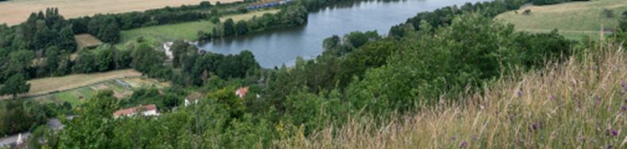
Contact : Céline Philippot / philippot@cc-madetmoselle.fr
12
ENVIRONNEMENT
GEMAPI (GESTION DES MILIEUX AQUATIQUES) - EAU ET ASSAINISSEMENT
LE BILAN
LES PERSPECTIVES
• GEMAPI :
  100 km de cours d'eau restaurés depuis 10 ans Rupt-de-Mad, Grosrouvres, l'Esch, l'Yron et ses affluents, Grandfontaine.
  Transfert de la compétence prévention des inondations vers le syndicat mixte Moselle Aval
• Eau et assainissement :
  Préparation du transfert effectif de la compétence eau et assainissement avec le MMD54*
  Constitution d'un comité de pilotage du suivi et élaboration d'un cahier des chargés pour l'accompagnement, et embauche d'un chargé de mission.
• GEMAPI :
  Réflexion sur les filières et pratiques agricoles
  Participation à la mise en œuvre du Programme d’Actions de Prévention des Inondations (PAPI) à l’échelle du Syndicat Mixte Moselle Aval
  Travaux de renaturation du ruisseau de la Joyeuse
  Finalisation du plan de gestion de Grandfontaine
  Etude priorisation des travaux en milieu aquatiques
• Eau et assainissement :
  Prise de compétence eau et assainissement au 1er janvier 2025
  Suivi de l’étude en 2024
*MMD54 : Meurthe et Moselle Développement (54)

Slide 22
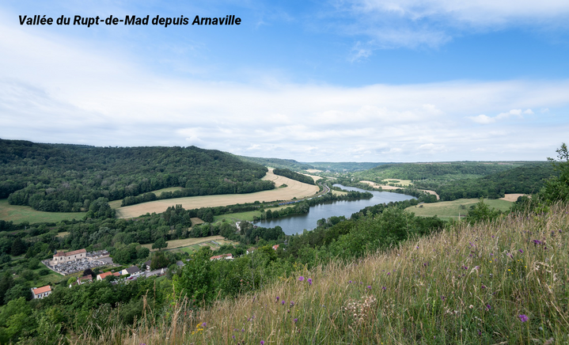
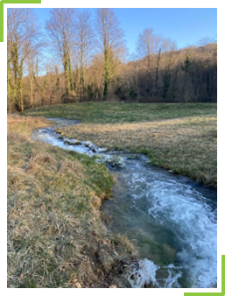
Contact : Céline Philippot / philippot@cc-madetmoselle.fr
12
ENVIRONNEMENT
LE BILAN DU PLAN DE PRÉSERVATION DE LA BIODIVERSITÉ ET DU PAYSAGE
LES PERSPECTIVES
• Candidature en 2024 à un nouvel AMI Trame verte et bleue et définition d’un nouveau Plan de préservation de la Biodiversité.
En lien avec de nouvelles réflexions du projet de territoire (exemple : lancement d’un groupement de commande d’entretien des haies).
• Restauration et création de 25 mares en partenariat avec le PNRL.
• Défrichage d'une parcelle à Waville pour plantation d'un verger communal et mise en gestion par éco-pâturage.
• Réalisation d'un Atlas de la Biodiversité Communal à Sponville.
• Embauche d’un agent sur la gestion différencié au sein des services techniques.
• Distribution de 75 nichoirs à mésanges dans 11 communes et pose de 10 nichoirs à chouettes.
• Poursuite de la plantation de haies (1300m en 2023, portant à 23km au total depuis 2019).
• Distribution de semences pour prairies mellifères dans 12 communes.
• Vergers :
  1011 arbres fruitiers plantés,
  28 vergers de particuliers restaurés,
  70 citoyens présent aux formations, à la taille, diagnostique
  restauration de 7 vergers communaux, récolte de fruit à Essey-et-Maizerais.
• Structures agroécologiques :
  Création de baux environnementaux à Thiaucourt-Regniéville pour maintien des prairies.
• Sauvegarde des pollinisateurs : Inventaire participatif et sensibilisation du grand public et des scolaires.
• Animations :
  3 formations a la taille des arbres fruitiers,
  23 sorties nature a thématique,
  programme de sensibilisation des scolaires et périscolaire.
  Soit un investissement de 360 000€ financé a 80%.

Slide 23
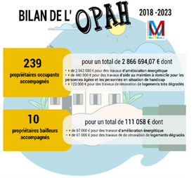
13
HABITAT
LE BILAN DE L’OPÉRATION PROGRAMMÉE D’AMÉLIORATION DE L’HABITAT (OPAH)
1
2
3
ACCOMPAGNEMENT
SUBVENTIONS
AIDES
500 ménages aidés dans leurs travaux d’amélioration de logement.
3 millions d'euros de subventions accordées dont 2 millions d'euros pour des travaux de rénovation énergétique.
Aides combinées de l'État (ANAH), des collectivités partenaires (Conseil Départemental 54, Région) et des fonds propres de la CC Mad & Moselle.
4
5
6
RÉGLEMENTATIONS
GUICHET
ENQUÊTE
Trois règlements intercommunaux mis en place pour les ménages éligibles à l'ANAH.
Mise en place d’un guichet unique de l’habitat.
Enquête en ligne à destination des habitants pour recueillir leurs attentes en matière de rénovation et d’amélioration de leurs logements.
LES PERSPECTIVES.
• Étude d'Évaluation OPAH 2018-2023;
Tirer les conclusions de l'OPAH 2018-2023 et de l’enquête
Évaluer l’opportunité d'un nouveau programme futur.
Contact : Mégane Wollmann / wollmann@cc-madetmoselle.fr

Slide 24

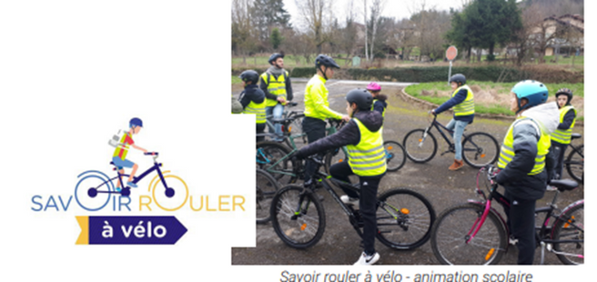
Contact : Céline Philippot / philippot@cc-madetmoselle.fr
14
MOBILITÉ
BILAN DU DÉVELOPPEMENT DES MOBILITÉS DOUCES
PERSPECTIVES DU DÉVELOPPEMENT DES MOBILITÉS DOUCES
• 13 km d'itinéraires cyclable.
• Finalisation des travaux du pont canal d'Arnaville.
  Au prix de 108 000€ HT financé a 55% par l'État et le département 54
• Poursuite des travaux de construction de la passerelle à mobilité douce entre Corny-sur-Moselle et Novéant-sur-Moselle.
  5 140 000€ HT d'investissement financé à 70% par l'état, la région Grand Est le département 57 et les communes
• Validation des Voies Vertes et Vélo routes ainsi que des sentiers de randonnées d'intérêt intercommunaux par délibération.
• Lancement du marché de maîtrise d'œuvre en 2024
  Réalisation de la 1ère tranche de travaux de la V56 entre Arnaville et Villecey-sur-Mad
• Mise en place du ‘‘savoir rouler à vélo’’
•Démarrage des premiers aménagements des sentiers de randonné

Slide 25


Contact : Céline Philippot / philippot@cc-madetmoselle.fr
14
MOBILITÉ
LE BILAN DÉVELOPPEMENT DES MOBILITÉS DU QUOTIDIEN
LES PERSPECTIVES
• 722 réservations Tedi'bus
  15% d'usagers hebdomadaires, 35% mensuels et 50% occasionnels dont 8 trajets vers la ligne estivale Madine
• 2 067 trajets en mobilité solidaire:
  28 conducteurs bénévoles
  57 bénéficiaires
•7 animations mobilité
  Stands sur manifestation Thiaucourt-Regniéville et Mars-la-Tour,
  animation grand public sur les travaux de construction de la passerelle,
  promotion ligne estivale
  ateliers mobilité avec France services.
• Nouveau marché de transport à la demande
  Mise en place d’une nouvelle ligne à destination de Jarny et une mise à jour des horaires des lignes à destination d’Actisud pour permettre l’accès au cinéma les samedis en journée
• Étude sur la mise en place d’une expérimentation d’une ligne fixe Thiaucourt-Regniéville ↔ Actisud avec desserte de l’ensemble des gares
• Transfert de la compétence sur la gestion des bornes de recharge pour véhicules électriques au SDE54 courant 2023
• Adhésion au CEREMA au 1er janvier 2024
• Lancement d’une réflexion sur l’amélioration des liaisons entre les autorités organisatrice de mobilités du PETR et des riverains
• Définition un plan des mobilités simplifiées à l’échelle du PETR

Slide 26
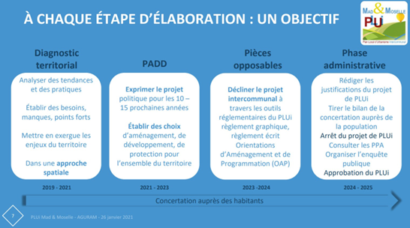
Contact : Mégane Wollmann / wollmann@cc-madetmoselle.fr
15
URBANISME ET AMÉNAGEMENT DE L’ESPACE
BILAN DU PLAN LOCAL D’URBANISME INTERCOMMUNAL (PLUI)
LES PERSPECTIVES
• Stabilisation et finalisation des pièces règlementaires (graphiques et écrites) en vue de l’arrêt du PLUi prévu en janvier 2025.
• Organisation d'une nouvelle série de réunions publiques pour expliciter aux habitants les travaux menés dans le cadre de la phase règlementaire du PLUi
  Mise en place d’une concertation publique du projet de PLUi arrêté du printemps à l’été 2025
• Réalisation de l'inventaire des "zones humides"
• Démarche de sobriété foncière dans le cadre d’un appel à projet ZAN en collaboration avec 5 communes « pilotes » du territoire
• Définition des Périmètres Délimités des Abords (PDA)
TRANSFERT DE COMPÉTENCES
  Depuis le 1er janvier 2019, la Communauté de Communes Mad & Moselle (CCMM) gère le PLUi.
DIAGNOSTICS THÉMATIQUES
  Réalisation de six diagnostics thématiques (2019-2021) pour évaluer les caractéristiques et besoins du territoire.
  Engagement de consultations publiques à travers des micros-trottoirs et balades paysagères.
LA CLEF DE VOÛTE DU PLUI
  Élaboration du Projet d'Aménagement et de Développement Durable (2021 – 2022)
PHASE RÉGLEMENTAIRE
  Elaboration des pièces règlementaires graphique et écrite (2023 – 2024)

Slide 27
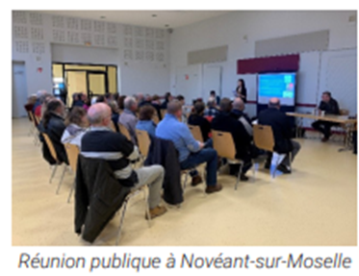
Contact : Mégane Wollmann / wollmann@cc-madetmoselle.fr
15
URBANISME ET AMÉNAGEMENT DE L’ESPACE
BILAN DU ZAN*
PERSPECTIVES
• 5 communes "pilotes" sur le territoire :
  Gorze, Vilcey-sur-Trey, Villecey-sur-Mad, Pannes et Corny-sur-Moselle
• Accompagnement des communes ''pilotes'' dans la faisabilité technique de leurs projets
  Notamment dans la désartificialisation et la désimperméabilisassions, la requalification des centres de villages, la création d'îlots de fraîcheur ou la gestion des eaux de pluie, renaturation de ripisylve.
• Accompagnement des 5 commune ‘‘pilotes’’ pour leur permettre de réaliser leurs projets
• Atelier grand public de sensibilisation aux enjeux ZAN
• Approfondissement des zones à protéger au sein du PLUI
• Les travaux menés dans le cadre de l’AMIZAN continuent d’alimenter ceux du PLUI
13
*ZAN : ZÉRO ARTIFICIALISATION NETTE

Slide 28

Contact : Mégane Wollmann / wollmann@cc-madetmoselle.fr
15
URBANISME ET AMÉNAGEMENT DE L’ESPACE
BILAN DES INSTRUCTIONS D’URBANISME
LES PERSPECTIVES
• Poursuite du développement de la pratique de dématérialisation.
• Dépôt numérique des demandes d’urbanisme par les pétitionnaires ou mandataires via plateforme numérique​ :
  Poursuite du développement de l'utilisation de la plateforme Géopermis, associée à wGeoPC et wGeoDIA, pour faciliter la transmission aux communes et l'instruction.​
• Une adhésion de la quasi-totalité des communes
  Aujourd’hui 43 des 47 communes ont fait le choix de confier tout ou partie de l’instruction des demandes d’autorisation d’urbanisme au service mutualisé.
• 269 certificats d'urbanisme et plus de 400 autorisations d'urbanisme instruites
  Dont 430 déclarations préalables, 96 permis de construire, 7 permis de démolir, 5 permis d'aménager.
  Usage de la plateforme Cartographique ArchopolPro, de l’application WgéoPC et WgéoDIA.
  Baisse significative du nombre de DIA instruites au niveau de la Communauté de Communes.
13

Slide 29
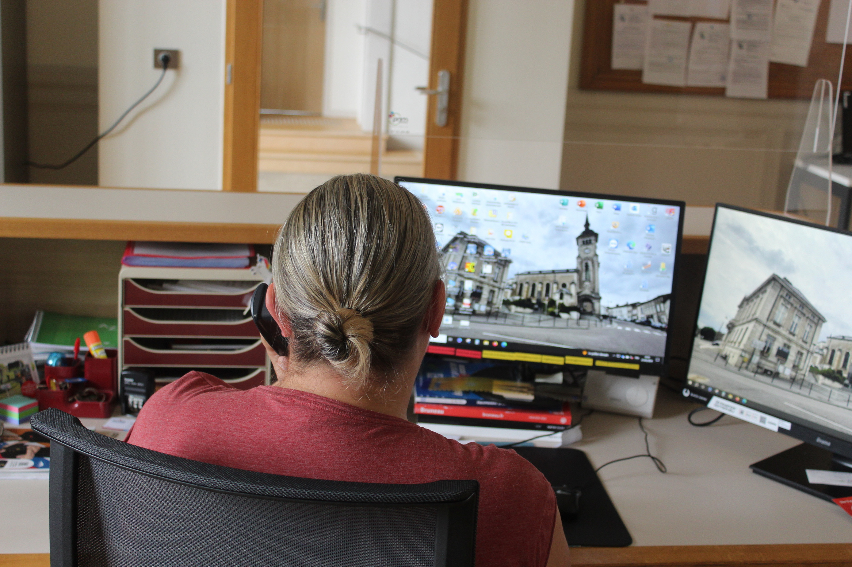
SERVICES AUX COMMUNES

Slide 30

17
Contact : Sandrine MANSION / mansion@cc-madetmoselle.fr
MUTUALISATION
Service commun technique
25 communes et 3 syndicats - 10 agents (4 équipes)
Service commun balayage
21 communes et un syndicat - Prestataire SUEZ
Service commun administratif
26 communes et 3 syndicats - 18 secrétaires. Service primé deux années consécutives
Ressources Humaines
2019 - Lauriers des Collectivités Locales Prix du Jury
Service commun pour l’Administration du Droit des Sols
44 communes - CC Bassin de Pompey
Service commun “attractivité éducative”
3 communes et 2 syndicats- 17 agents (24 agents peuvent être mis à disposition)
Service commun “prévention des risques professionnels”
8 communes- 1 agent de prévention CCM&M
Service commun de “facturation assainissement”
7 communes - 1 agent CCM&M
Service commun “écoPro”
10 communes - 2 agents

Slide 31


17
Contact : Sandrine MANSION / mansion@cc-madetmoselle.fr
MUTUALISATION
MUTUALISATION À LA CARTE
MUTUALISATION DES MOYENS
  Assurer une meilleure continuité du service par des remplacements.
  Meilleure attractivité des postes par la création de temps complets.
  Meilleure formation et professionnalisation des agents.
  Motivation pour les agents : intégration dans une équipe, plan de formation adapté, évolution de carrière, mobilité interne plus importante…
  Encadrement
  Prévention des risques professionnels
  Élaboration du schéma de mutualisation 2022-2026
  Les axes déterminés pour 2022 - 2026 :
  Amélioration des services existants : spécialisation totale ou partielle des compétences et formation longue, renforcement de l’encadrement intermédiaire, valorisation des métiers et des agents et prise en compte des frais liés à leur itinérance, lutte contre la précarité / Pérennisation des emplois, poursuite de l’amélioration du suivi des services communs entre la CCM&M et les communes
  Création de nouveaux services : recherche de ﬁnancement et conduite de projet, service gros matériel, centrale d’achat territoriale, brigade gardes champêtres intercommunale, services informatiques, prestations de services : RH & Finances

Slide 32

Contact : Davy STEPHAN / stephan@cc-madetmoselle.fr
17
FOURRIÈRE ANIMALE
LE BILAN DES INTERVENTIONS
PERSPECTIVE POUR LA FOURRIÈRE ANIMALE
• 19 interventions de la SACPA pour un cout de 15102€
  Société d’Assistance pour le Contrôle des Populations Animales (SACPA) - 38 Communes.
• 4 Interventions du SMIVU pour un cout de 2 840€
  Syndicat Mixte Intercommunal à Vocation Unique (SMIVU) du Joli Bois - 9 commune.
• Assurer la continuité du service, contrat signé avec la SACPA jusqu’au 31 décembre 2024.

Slide 33
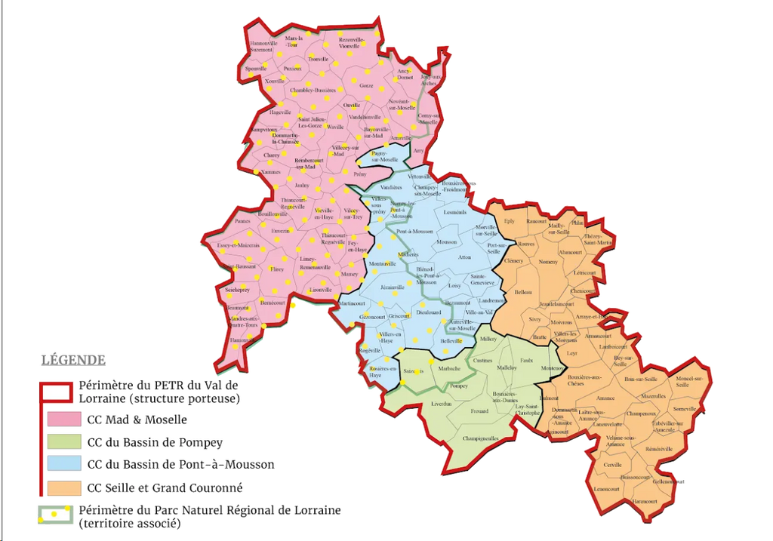
Contact : 0357540470
18
PÔLE D'ÉQUILIBRE TERRITORIAL ET RURAL DU VAL DE LORRAINE
BILAN ET PERSPECTIVES
• Elaboration d’une stratégie alimentaire du Val de Lorraine :
  Promotion des Circuits courts​.
  Soutien aux filières et au développement d’outils de transformation de proximité​.
  • Déployer le Contrat Local de Santé du Val de Lorraine, outil de co-construction des politiques locales de santé :
  convergence des différents schémas nationaux ou territoriaux de santé, ​
  partage des priorités des parties prenantes (professionnels de santé, associations et réseaux de santé, Etat, collectivités locales, …)​.
• Faire du Val de Lorraine une destination du tourisme à vélo :
  Elaborer des tracés de circuits touristiques​.
  Relier les sites d’intérêt, permettre leur accessibilité en vélo.
  homogénéiser et améliorer la signalétique ; favoriser le développement de services : ateliers de réparation, etc.​
• Participer à la promotion des transports collectifs, partagés ou des modes de déplacements doux auprès des publics actifs.
• Construire l’autonomie énergétique du territoire :
  Intensifier la rénovation énergétique de l’habitat.
  Sensibiliser sur les changements climatiques et l’adaptation à ces derniers.

